Slide 1
クロスモーダル解析を用いたレコメンダーシステム
2017/11/17（金） 研究開発プロジェクト 中間報告会
201620722 PU YUE 201620720 潘 振雷
201620717 董 哲 201620715 DU YAN
Notes:
それでは私達チームの中間報告をはじめます。
テーマはクロスモーダル解析を用いたレコメンダーシステムです
発表者はチーム４人

Slide 2
目次
プロジェクト概要
関連研究
実現手法
進捗状況
今後の予定
まとめ

Slide 3
プロジェクト概要
Notes:
まずプロジェクト概要について、

Slide 4






開発体制
顧客
開発メンバー
DU
ハン
s从颜色到fashion的
課題担当教員
蔡 東生
PU
トウ
Notes:
体制たいせい
私達チーメンバーはプ ユエ とうてつ とえん はんしんらい4人で開発を進みます。
課題担当教員 蔡先生
顧客 は株式会社IROYAです
株式会社IROYAは今ファッション通販サイトを運営しています。
ファッションや雑貨など様々なアイテムの販売を行っています

Slide 5
プロジェクトの進め方
ミーティング（週に2回）
コミュニケーションツール（LINE、Slack）
顧客とのミーティング（Skypeで三週間1回）
バージョン管理（Google Drive、GitHub）
Notes:
それでは、プロジェクトの進め方について紹介したいと思います。
まずチームミーティングを週に2回を行っています
その以外を時間のコミュニケーションは LINEとSlackを使って、行っています
また、三週間1回 Skypeを使って顧客と進捗を報告します。
最後は資料とコードなどの管理はグーグルドライブとGITHUBを使って、行っています

Slide 6
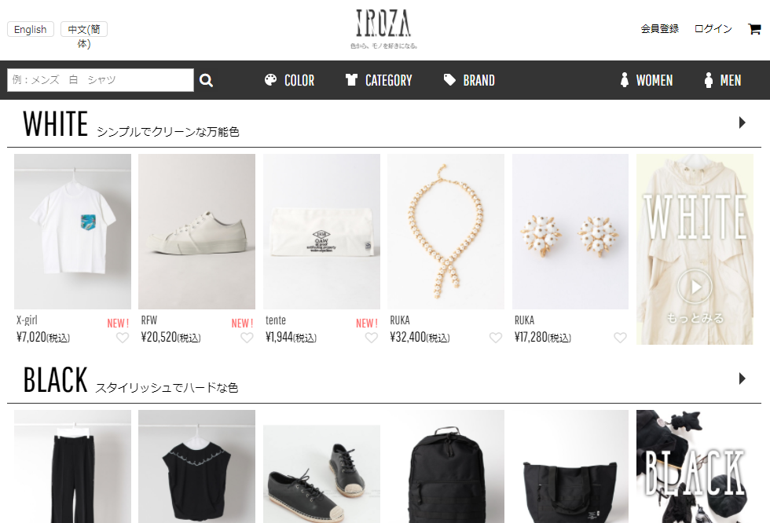
プロジェクト背景
多くのECサイトではレコメンド機能を積極的に導入している レコメンダ―
顧客のサイトは今レコメンド機能がない
顧客の理念は「色」中心で、気に入りのアイテムを「色」で見つける
商品の
Notes:
それでは プロジェクト背景について
先の紹介した通り、顧客は今ECサイトを運営しています。
多くのECサイトではレコメンド機能を積極せっきょく的に導入しています
でも顧客のサイトは今まではレコメンド機能がありません
また 顧客の理念は「色」を中心で、気に入りの商品を「色」で見つける
だから、＞＞＞

Slide 7
顧客要望
ユーザーの好きな色により、
お気に入りのアイテムを
レコメンドする
Notes:
顧客のニーズはユーザーの好きな色より、気に入り商品をレコメンドする機能が欲しい、そのため

Slide 8
関連研究
Notes:
共感觉。。。

Slide 9
共感覚色聴のクロスモーダル
クロスモーダル現象とは、2つ以上の異なる感覚間の相互作用を含む知覚現象です
クロスモーダル現象の一つとしての共感覚は、一つの感覚の刺激から別の感覚を不随意に引き起こす知覚現象です
例：字を見ると色を感じる、音を聴くと色が見える
色聴とは「音を聴くと色が見える」という共感覚の一つの特殊な現象です

Slide 10
関連研究
色聴者（音を聴くと色が見える共感覚者）には色の共通性が見られるという報告がある[1]
色聴者による音と色の対応関係は、非色聴者にも潜在的に共感できる[2]
[1]谷口高士，“調・音色の視覚的表象，”音は心の中で音楽になる，pp.141-142，北大路書房，2000．
[2]長田典子：音と色のノンバーバルマッピング-色聴保持者のマッピング抽出とその応用，電子情報通信学会論文誌，Vol.J86-A No.11，2003/11
Notes:
色の共通性は色聴者が同じ音楽を聴くと、見える色が同じです

Slide 11
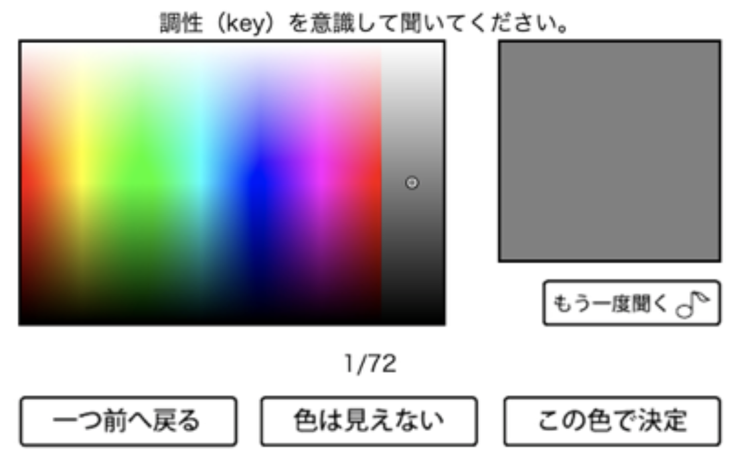
先行研究
クロスモーダル解析を用いたレコメンダーシステム[3]
楽典において、12調の調があり、それぞれ主音は長調と短調がある
各調が表す特性は調性格と呼ぶ
関連研究の知見を持って、色聴一貫性判定テストにより、各調の共感覚色を推定した
[3]クロスモーダル解析を用いたレコメンダーシステム,情報メディア創成学類,渡辺翔,2016.01

Slide 12
音と色のノンバーバルマッピング
先行研究で推定した調と共感覚色との対応付けは以下の表のようになっている
調 | 調性格 | 共感覚色
ハ長調（C Major） | 全くの純粋である、その特徴は純真、簡潔、素朴であり、子供の話す言葉のようである | 白、赤
ト長調（G Major） | 田舎風、田園的、牧歌的、安らかで満たされた情熱、友情や誠実な愛に対する心のこもった感謝 | 水色、青
ニ長調（D Major） | 勝利やハレルヤ、関の声、戦勝の歓声、行進曲や祝祭の歌 | 黄色
・・・ | ・・・ | ・・・

Slide 13
提案内容
色聴のクロスモーダル現象を利用して、
色を中心にしたレコメンダ―システムを構築する
Notes:
私達の提案は色を中心にしたレコメンダ―システムを構築します
その提案を実現するために、レコメンダ―システムの実現手法について
調査しました。

Slide 14
実現手法

Slide 15
既存のレコメンド手法
１．ユーザーベースフィルタリング
２．コンテンツベースフィルタリング
Notes:
現在、顧客の通販サイトにはレコメンダ―システムがない

Slide 16
ユーザーベースフィルタリング
1．ユーザーの購入履歴より、ユーザーと購入商品のマトリックスを作成
2．距離計算して、購買興味度合い近いユーザーを探す
3．商品をレコメンドする
 | Item1 | Item2 | Item3 | Item4 | Item5 | Item6
UserA | 1 | 0 | 1 | 0 | 1 | 0
UserB | 0 | 1 | 1 | 0 | 1 | 0
UserC | 1 | 1 | 0 | 0 | 0 | 0
UserD | 0 | 0 | 0 | 0 | 1 | 1
Aが購入したItem1をBにレコメンド
Bが購入したItem2をAにレコメンド

Slide 17
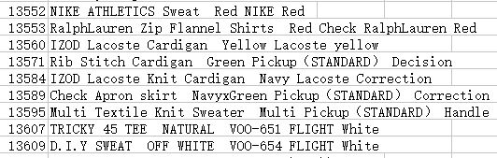
コンテンツベースフィルタリング
1．商品の属性より、キーワードを抽出して整理する
2．TF-IDFの参考分解 キーワードに含まれる単語の出現頻度を評価し、特徴を抽出
3．特徴近い商品をレコメンドする
Notes:
対応不足を口で述べる

Slide 18
提案するレコメンド手法
１．カラーベースフィルタリング
２．ユーザーベースと組み合わせ

Slide 19
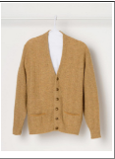
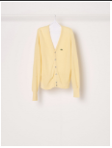
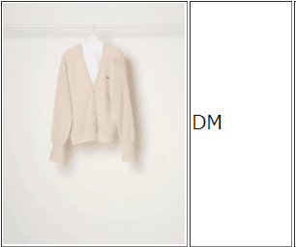
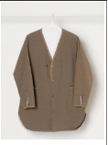
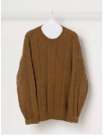
カラーベースフィルタリング
1.ユーザーの選んだアイテムの色を抽出する
2.抽出した色を分析することで、ユーザーが持っている調性格を推定する
3.同じ調性格の商品をレコメンド
同じ調性格

Slide 20
ユーザーベースと組み合わせ
UserAの購買履歴により調性格を推定
同じ調性格のユーザーを合わせて、購買履歴のマトリックスを作成
同じ調性格のユーザーの間に、ユーザーベースフィルタリングを行う
 | Item1 | Item2 | Item3 | Item4 | Item5 | Item6
UserA | 1 | 0 | 1 | 0 | 1 | 0
UserB | 0 | 1 | 1 | 0 | 1 | 0
UserC | 1 | 1 | 0 | 0 | 0 | 0
UserD | 0 | 0 | 0 | 0 | 1 | 1
同じ調性格を持つユーザーから、好きな色の商品が見つけやすい

Slide 21
進捗状況
Notes:
まずプロジェクト概要について、

Slide 22
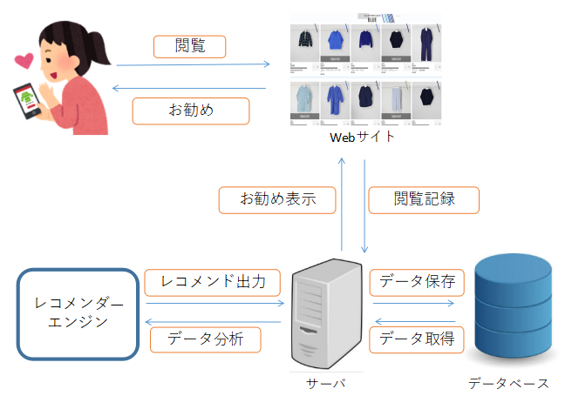
システム概念図
購入
購入
購入
Notes:
これはシステムの概念図です。
まず利用者はウェブサイトを閲覧し、商品を購入します。購入した商品情報をサーバーに送り、データベースに保存します。
そして、エンジンは各データ分析、推薦した結果をサーバーに送り、最後でWEBサイトで利用者に推薦します。

Slide 23
開発環境の構築
１．データの取得
２．エンジン実装
３．ウェブフロント設計
４．クラウドサーバーの構築

Slide 24
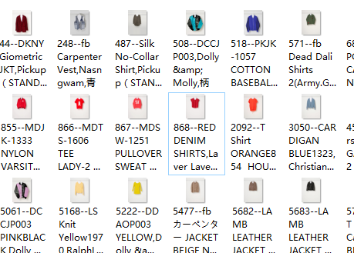
データの取得
開発用の商品データ（IROYAから）
商品IDとキーワード取得
商品画像ダウンロード

Slide 25
エンジン実装
ユーザーベースフィルタリング
コンテンツベースフィルタリング
カラーベースフィルタリング

Slide 26

ユーザーベースフィルタリング
オープンソースCrabのインストール
協調フィルタリングのライブラリ
レコメンダ―システムで必要な類似度評価と予測アルゴリズムを提供する
購買履歴データ準備
類似度高いユーザーを探す
レコメンド
評価高い
評価低い
レコメンド

Slide 27

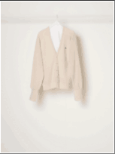
コンテンツベースフィルタリング
コンテンツベースのレコメンダ―エンジンを利用
商品キーワードデータ準備
TF-IDF手法で類似度高い商品を探す
レコメンド
レコメンド
購買品

Slide 28






カラーベースフィルタリング（1/4）
1.各商品の画像の色より、調性格を推定
EMD
距離計算
商品調性格推定
10人の共感覚者の調性格色分布
商品画像

Slide 29
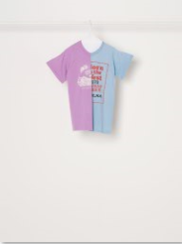
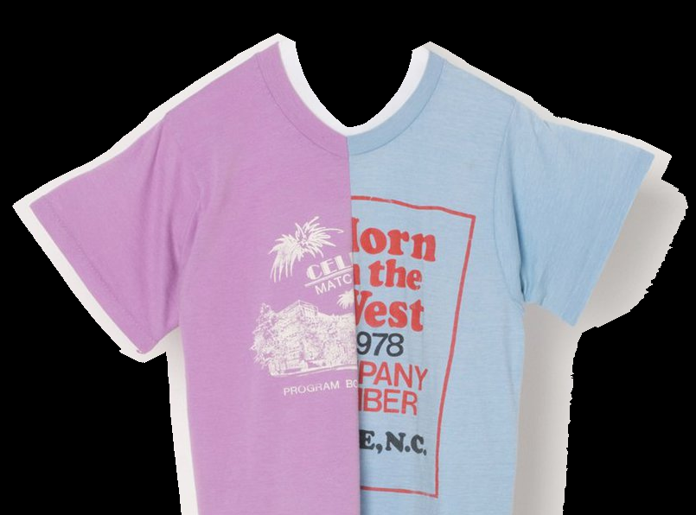
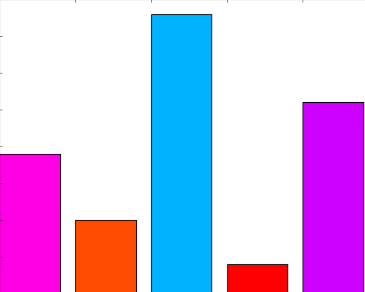
カラーベースフィルタリング（2/4）
1．各商品の画像の色より、調性格を推定
2．ユーザーの購買履歴より購入した商品の色を計算
一枚の画像を例にする
（複数枚の画像も計算できる）

Slide 30
カラーベースフィルタリング（3/4）
1．各商品の画像の色より、調性格を推定
2．ユーザーの履歴より購入した商品の色を計算
3．EMD距離計算より、ユーザーの調性格を推定
EMD
距離計算
ユーザー調性格推定

Slide 31
カラーベースフィルタリング（4/4）
1．各商品の画像の色より、調性格を推定
2．ユーザーの履歴より購入した商品の色を計算
3．EMD距離計算より、ユーザーの調性格を推定
4．同じ調性格の商品リストからランダムにレコメンドする

Slide 32
ウェブフロント実現
１．商品購買
２．ユーザーの登録・ログイン
３．レコメンド結果の表示

Slide 33
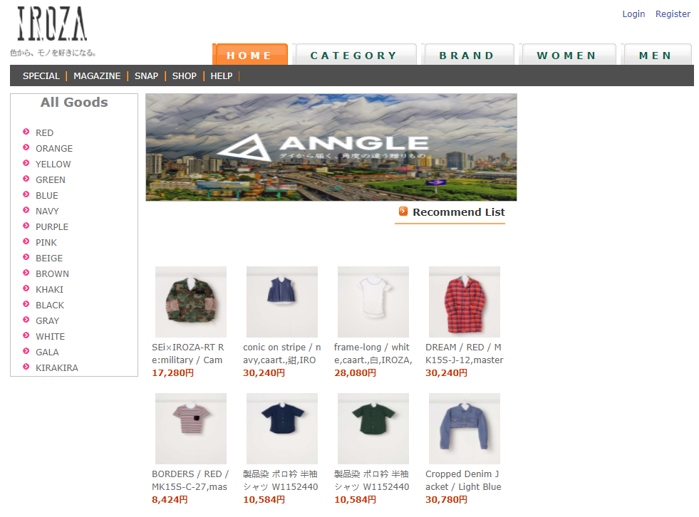
開発用サイト・ホームページ
登録・
ログイン
おすすめ商品

Slide 34
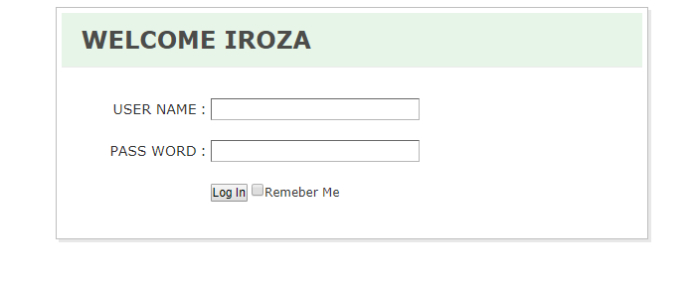
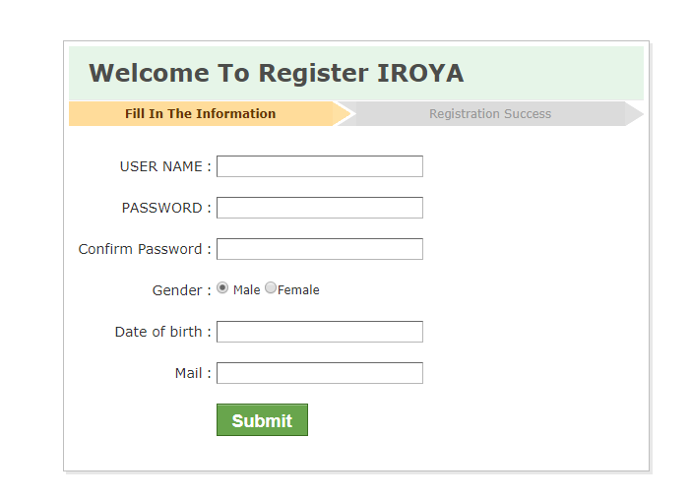
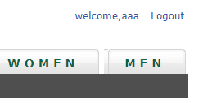
登録・ログインページ
登録ページ
ログインページ
ユーザー名を表示

Slide 35
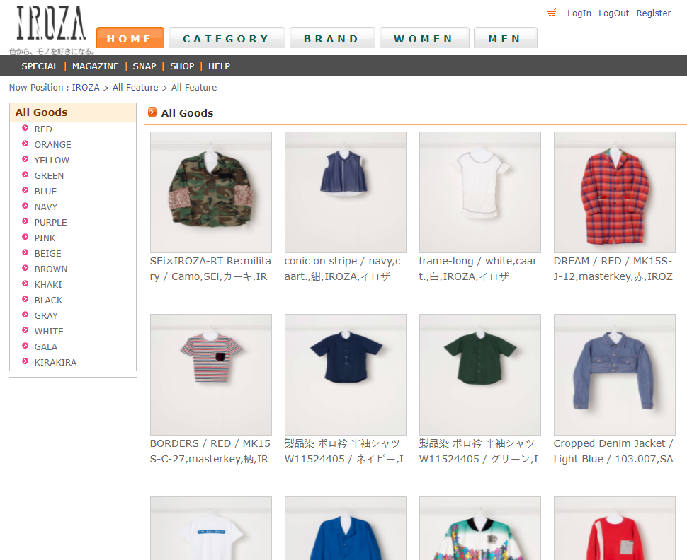

商品一覧ページ
すべでの商品を見せ、好きな商品を選び

Slide 36
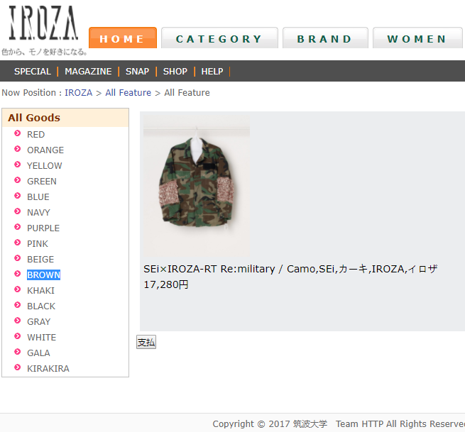
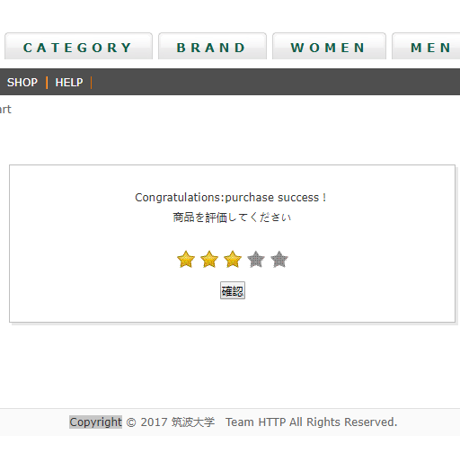
購入・評価ページ
評価
購入

Slide 37

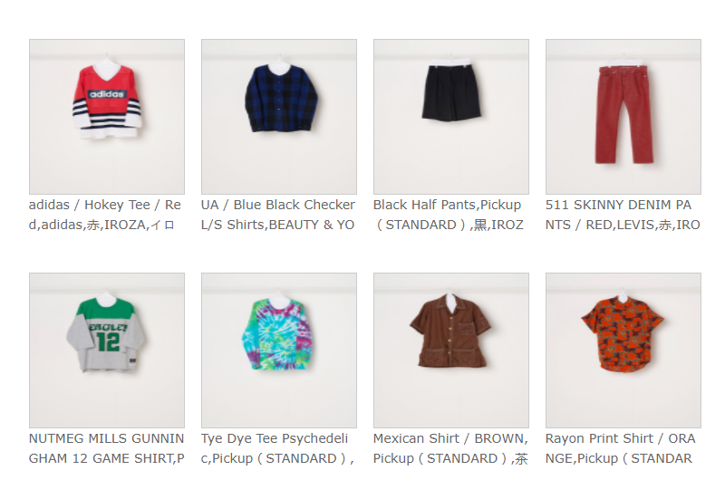
おすすめ商品一覧
ホームページのおすすめ商品が更新され
好きなものもう一度選択可能
Notes:
三种推荐栏分别显示不同的推荐结果

Slide 38

クラウドサーバーの構築
現在、IROYAのHPにレコメンダ―システムを導入するため、IROYAと同じプラットフォームのAmazon Web Services （以下AWS）を利用している。
AWSは商用ウェブサービスであり、仮想マシン、エンジンのツールと開発環境である
EC2を利用して、その上で、LAMP環境、Python、OPENCVなどを実装した。
また、アクセスに対してアクセスされるディレクトリを設定し、外部からHPをアクセスできた。

Slide 39
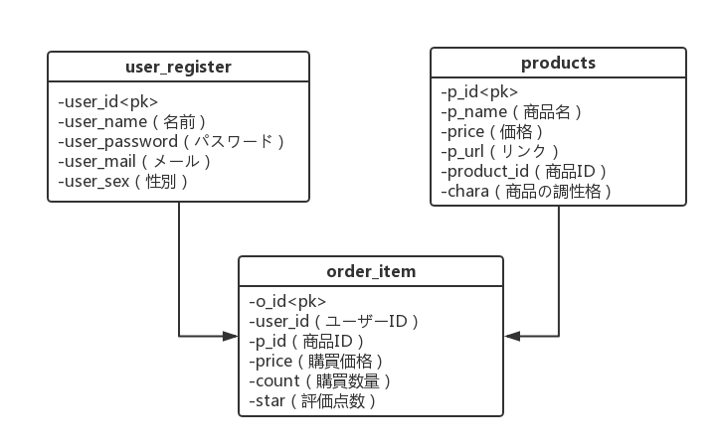
データベースの準備
現在、開発用なデータを準備し、それぞれはユーザーの情報、購入履歴、商品情報がある。
カラーベースにより調性格データ
ユーザーベースにより評価データ

Slide 40
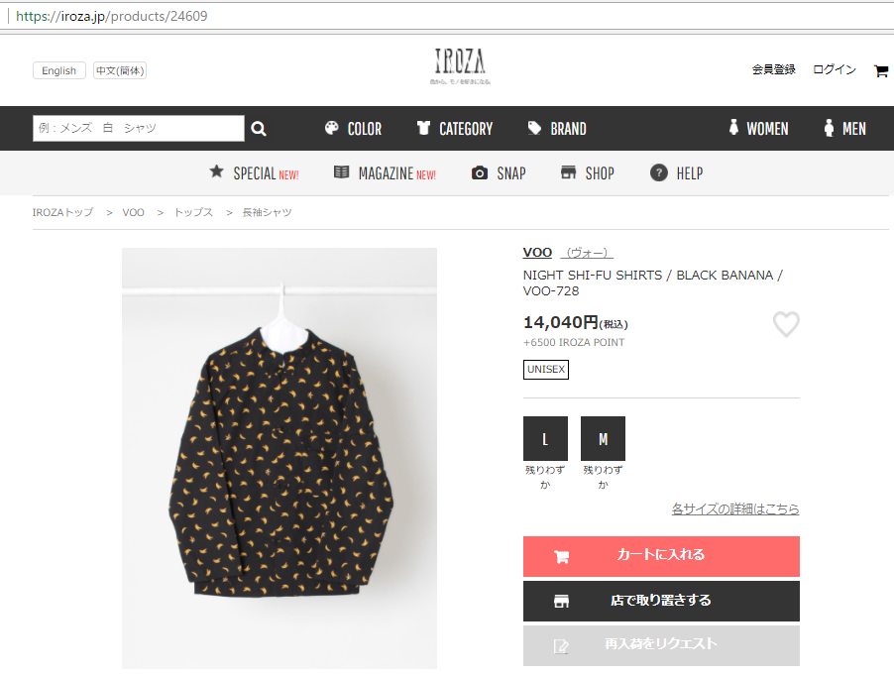
商品データの導入
https://iroza.jp/products/24609
商品id
商品名
価格
この四つの部分はウェブのhtmlから取得して、URLで商品情報をデータベースに書き込む。
商品写真URL

Slide 41





エンジンと接続
エンジンとサーバのソースコードは同じ環境に保存するので、シェルによりpythonコマンドを実行する方法でエンジンと接続する。
②生成
③読む
①購入履歴
ファイルQ
⑤表示
②呼び出す
④処理
③推薦結果
ファイルA

Slide 42
三つのレコメンド機能の導入
ユーザーベースレコメンド
コンテンツベースレコメンド
カラーベース調性格レコメンド
購買を完成したら、エンジンを呼び出し、レコメンドする

Slide 43
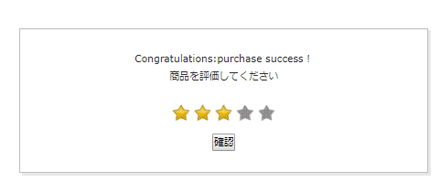
ユーザーベースレコメンド①
これはユーザーの相似性からレコメンドする方法なので、ユーザーの商品評価が必要。
それで、購買完了からユーザーが商品に評価できる機能を作成
挿入
更新
ウェブ上の評価機能を作成
１から5までの点数
まだ、データをphpへ送信する

Slide 44
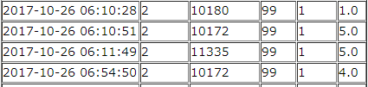
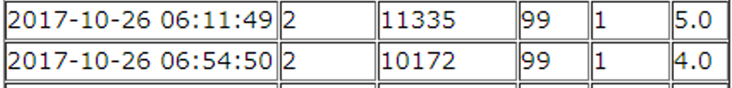
ユーザーベースレコメンド②
同じユーザーが同じ服を買ったとき、新しい評価をすると、古い評価点数を更新する必要
購入履歴からユーザー、商品、評価により、新しいデータを生成する
ユーザー2の購入履歴：
データを更新
更新したデータ

Slide 45
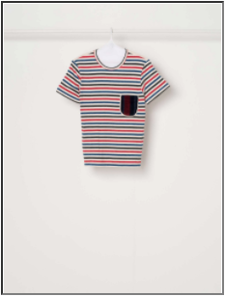
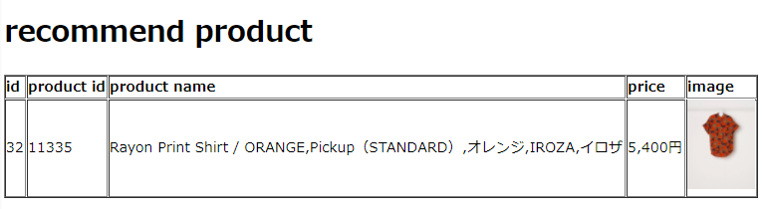
ユーザーベースレコメンド③
購入のユーザー名
エンジンを呼び出す
Userbase-question.csv
更新したデータ
Userbase-answer.csv
結果によりデータベースに探す
Notes:
大量の購入履歴が必要ので

Slide 46
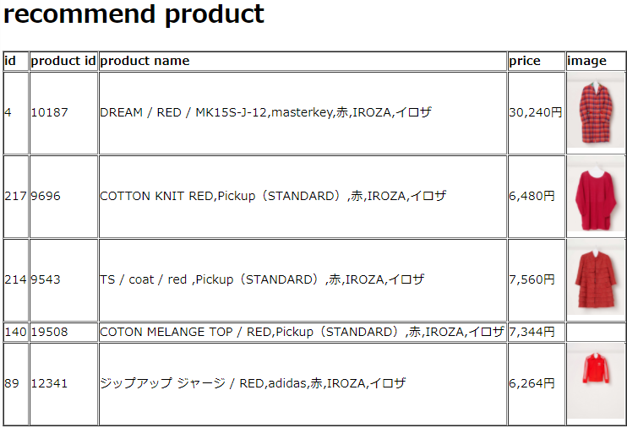
コンテンツベースレコメンド
キーワードからtf-idfにとりレコメンド結果を表示する
BORDERS / RED / MK15S-C-27,masterkey,柄,IROZA,イロザ
購入履歴の商品ID
エンジンを呼び出す
Question.csv
Anwser.csv
結果によりデータベースに探す

Slide 47
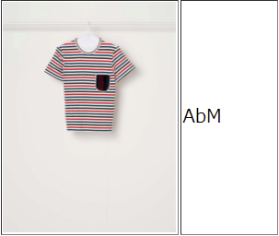
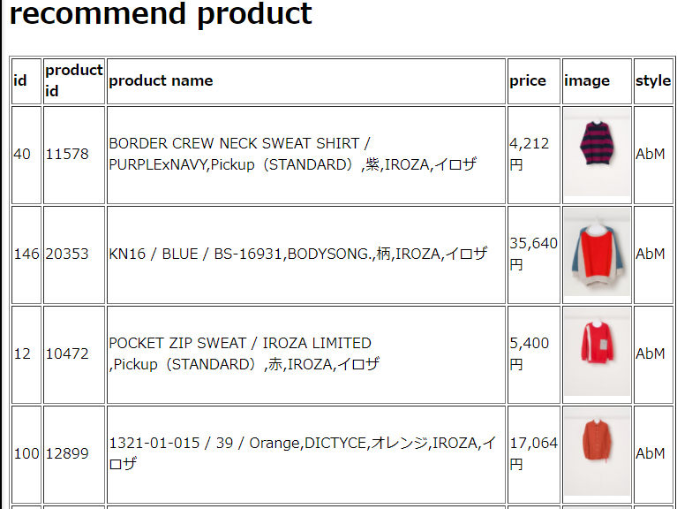
カラーベースの調性格レコメンド
各商品の調性格を商品IDによりデータベースに導入する
購入履歴の商品ID
エンジンを呼び出す
Question.csv
Anwser.csv
結果によりデータベースに探す
データベースはランダムで10個を表示する
Notes:
リフレッシュ

Slide 48
システム価値
顧客（株式会社IROYA）に対して
インターネット販売業績を向上
在庫の保管コストを減らす
ユーザーに対して
商品を探す時間の節約
リアルショップで売ってない商品を見つけることができる

Slide 49
今後の予定

Slide 50
スケジュール
 | 4月 | 5月 | 6月 | 7月 | 8月 | 9月 | 10月 | 11月 | 12月 | 1月
要件定義
技術勉強
分散開発
提案機能の実装
ユーザーテスト
システムの改善
特定課題研究報告書作成

Slide 51
まとめ
目的
顧客の通販サイトにレコメンダーシステムを構築する
実現手法
クロスモーダル解析を用いたカラーベースフィルタリング
進捗
エンジンの実装と導入
ウェブフロント設計と実装
サーバーの構築
今後の予定
ユーザーテストとシステム改善
特定課題研究報告書作成
Notes:
最後でまとめですが、
今まで、システムの方向性を決定し、既存のレコメンダー手法をちょうさしました
次はグーグル アナリティクスの使い方、先行研究を調査して、ロングテールの有効性を検証しました。
最後で、レコメンダ―システムを提案しました。
発表は以上です。

Slide 52
補足資料

Slide 53
TF-IDFとは
文書中に含まれる単語の重要度を評価する手法
情報検索やトピック分析などの分野で用いられている
TF (Term Frequency)、索引語頻度
文章に出現頻度高い単語、重要度も高い
IDF (Inverse Document Frequency)
多くの文書に出現頻度高い単語、共通用語と認識されて、重要度が低い
TF-IDFより特定の文章にしか出現しない単語の重要度を上げて、文章の潜在的意味把握

